Slide 1
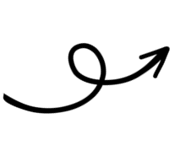

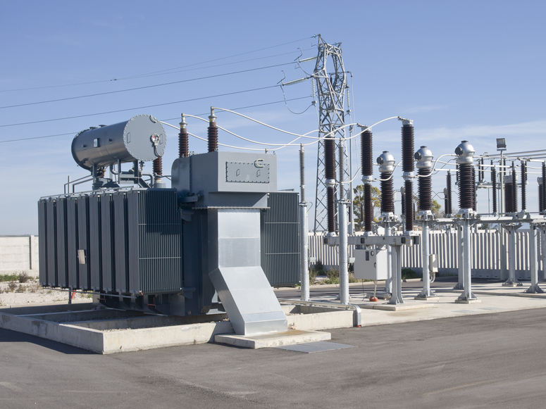

KHỞI ĐỘNG
Máy biến áp có vai trò rất quan trọng trong truyền tải điện năng đi xa. Em hãy đề xuất các biện pháp giảm hao phí điện năng trong quá trình truyền tải điện.
Máy biến áp trong hệ thống truyền tải điện năng

Slide 2
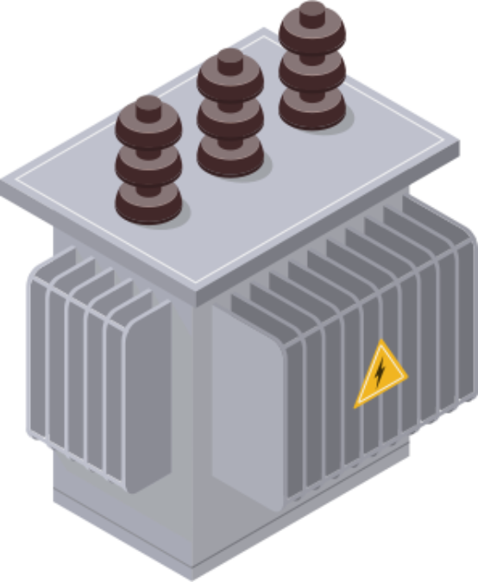
BÀI 3:
MÁY BIẾN ÁP

Slide 3
NỘI DUNG BÀI HỌC
01
Máy biến áp
02
Truyền tải điện năng

Slide 4
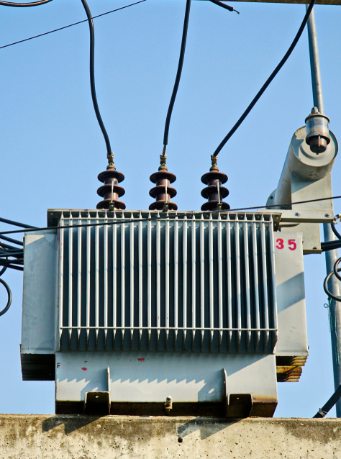

I.
MÁY BIẾN ÁP

Slide 5

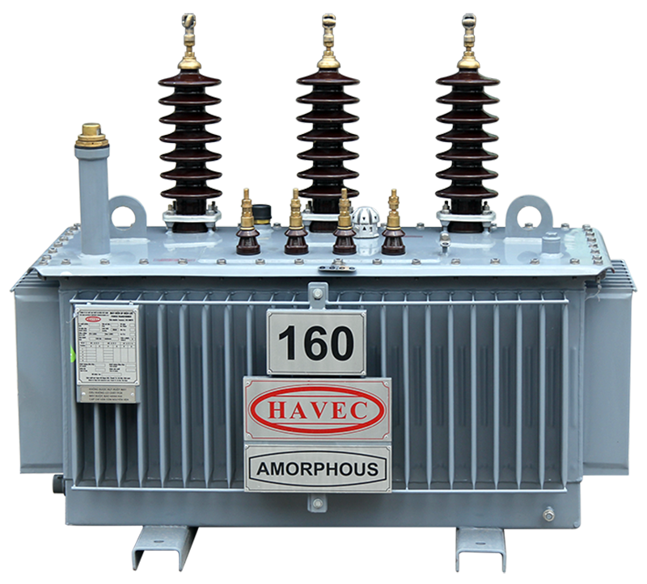
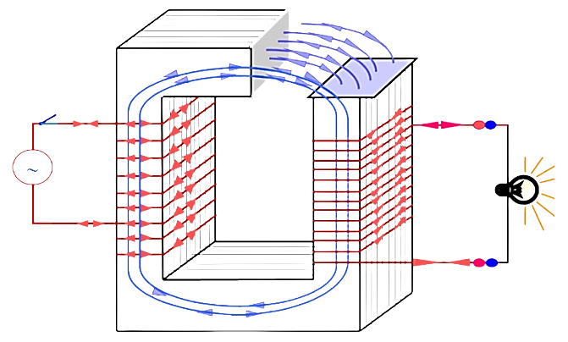
Máy biến áp là gì?
Máy biến áp là thiết bị dùng để biến đổi điện áp xoay chiều mà không làm thay đổi tần số của nó.
KHÁI NIỆM

Slide 6

HOẠT ĐỘNG NHÓM 3 - 4HS
Phiếu học tập số 1: Tìm hiểu về máy biến áp
Yêu cầu | Nội dung trả lời
Cấu tạo
Nguyên tắc hoạt động
Suy luận tìm mối liên hệ tính điện áp đầu ra của máy biến áp lí tưởng với điện áp đầu vào và số vòng dây của các cuộn dây
Suy luận tìm mối liên hệ tính cường độ dòng điện đầu ra của máy biến áp lí tưởng với cường độ dòng điện đầu vào và số vòng dây các cuộn dây

Slide 7
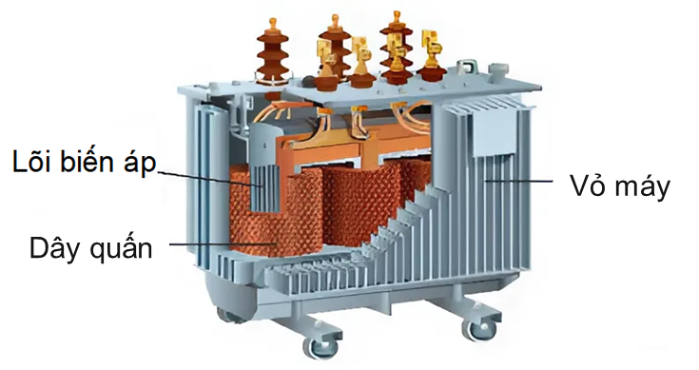
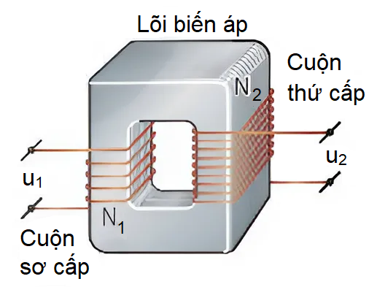
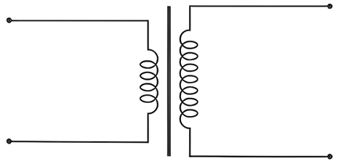
▲ Hình 3.1. Sơ đồ cấu tạo chính của máy biến áp
▲ Hình 3.2. Mô tả một số bộ phận của máy biến áp
► Hình 3.3. Kí hiệu máy biến áp
trong sơ đồ mạch điện

Slide 8

GHI NHỚ
1. Cấu tạo máy biến áp:
Lõi biến áp
Các cuộn dây
Được làm bằng các lá sắt (thép) pha silic, được ghép cách điện với nhau và với các cuộn dây.
Hai cuộn dây có số vòng khác nhau, cùng quấn trên một lõi biến áp.

Slide 9
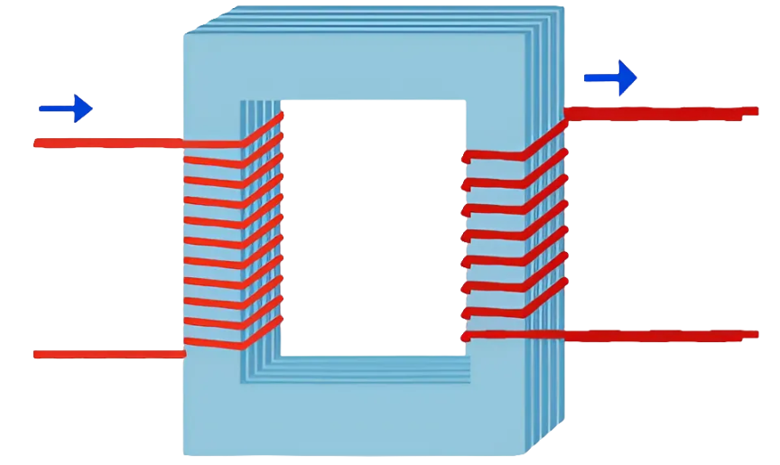
Câu hỏi (SGK - tr.15)
Tại sao lõi máy biến áp không làm bằng thép nguyên khối mà bằng các lá thép được ghép cách điện với nhau?
Các lá thép
Lõi máy biến áp làm bằng các lá thép ghép sát cách điện với nhau và đặt song song với các đường cảm ứng từ để giảm dòng điện Foucault sinh nhiệt làm nóng máy biến áp.
N₁
U₂
U₁
N₂

Slide 10
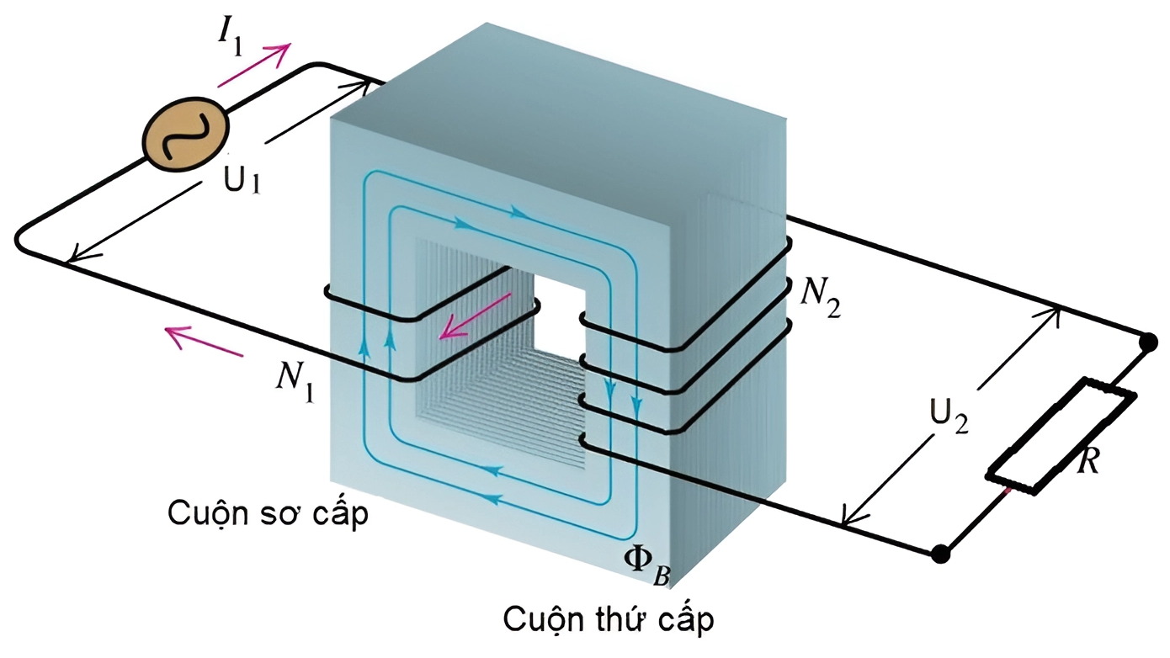

2. Nguyên lí hoạt động:
Máy biến áp hoạt động dựa vào hiện tượng cảm ứng điện từ.
Khi đặt điện áp xoay chiều vào cuộn sơ cấp, do dòng xoay chiều biến thiên liên tục nên từ thông biến thiên liên tục trong cuộn sơ cấp và cuộn thứ cấp, từ đó sinh ra suất điện động cảm ứng ở cuộn thứ cấp.

Slide 11


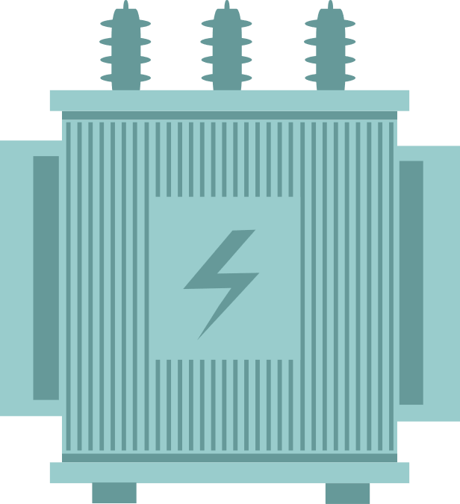
Video nguyên lí hoạt động của máy biến áp

Slide 12
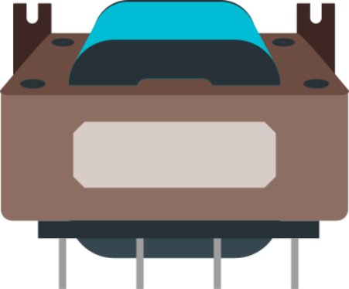


Suy luận tìm mối liên hệ tính điện áp đầu ra và cường độ điện áp đầu ra của máy biến áp lí tưởng
Xét một máy biến áp lí tưởng.
Gọi N₁, E₁, U₁, I₁ và N₂, E₂, U₂, I₂ lần lượt là số vòng dây, suất điện động hiệu dụng, điện áp hiệu dụng và cường độ dòng điện hiệu dụng của cuộn sơ cấp và cuộn thứ cấp.
Khi đó:
$$\frac{E_{1}}{E_{2}}=\frac{N_{1}}{N_{2}}$$

Slide 13





Nếu bỏ qua điện trở cuộn sơ cấp và thứ cấp thì: U₁ = E₁, U₂ = E₂.
Do máy biến áp lí tưởng nên U₁. I₁ = U₂. I₂

Slide 14

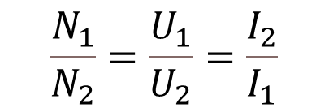
GHI NHỚ
$$\frac{N_{1}}{N_{2}}=\frac{U_{1}}{U_{2}}=\frac{I_{2}}{I_{1}}$$
Công thức máy biến áp:
Nếu N₂ > N₁ thì U₂ > U₁:
Nếu N₂ < N₁ thì U₂ < U₁:
Máy tăng áp
Máy hạ áp

Slide 15
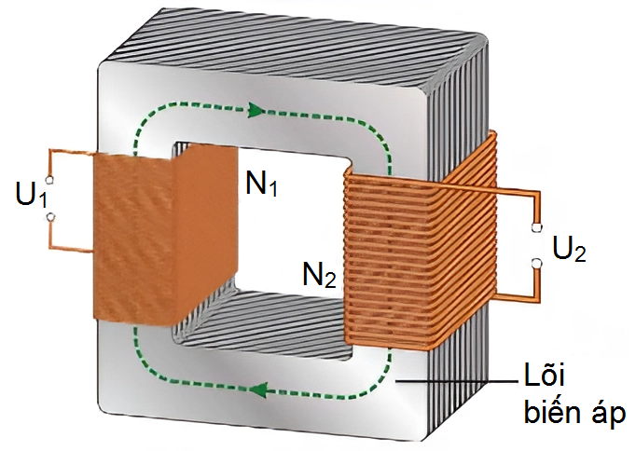
Câu hỏi 1 (SGK - tr.16)
Từ thông qua một vòng dây của cuộn sơ cấp có biểu thức:
Φ = Φ₀cosωt
Vận dụng định luật Faraday về cảm ứng điện từ hãy chứng minh tỉ số giữa suất điện động hiệu dụng trong cuộn thứ cấp và cuộn sơ cấp bằng tỉ số giữa số vòng dây của hai cuộn đó.

Slide 16



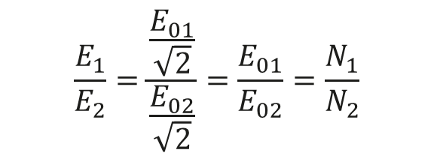
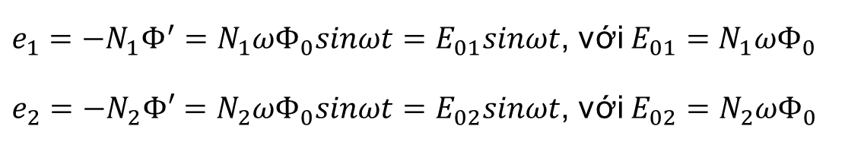
Gợi ý
$$Φ=Φ_{0}cosωt$$
Máy biến áp làm lí tưởng thì tất cả các vòng dây trên quấn trên lõi máy biến áp nhận được cùng lượng từ thông như trên. Do đó, suất điện động cảm ứng của cuộn sơ cấp và thứ cấp lần lượt là:
$e_{1}=−N_{1}Φ^{′}=N_{1}ωΦ_{0}sinωt=E_{01}sinωt$, với $E_{01}=N_{1}ωΦ_{0}$
$e_{2}=−N_{2}Φ′=N_{2}ωΦ_{0}sinωt=E_{02}sinωt$, với $E_{02}=N_{2}ωΦ_{0}$
$$\frac{E_{1}}{E_{2}}=\frac{\frac{E_{01}}{\sqrt{2}}}{\frac{E_{02}}{\sqrt{2}}}=\frac{E_{01}}{E_{02}}=\frac{N_{1}}{N_{2}}$$

Slide 17

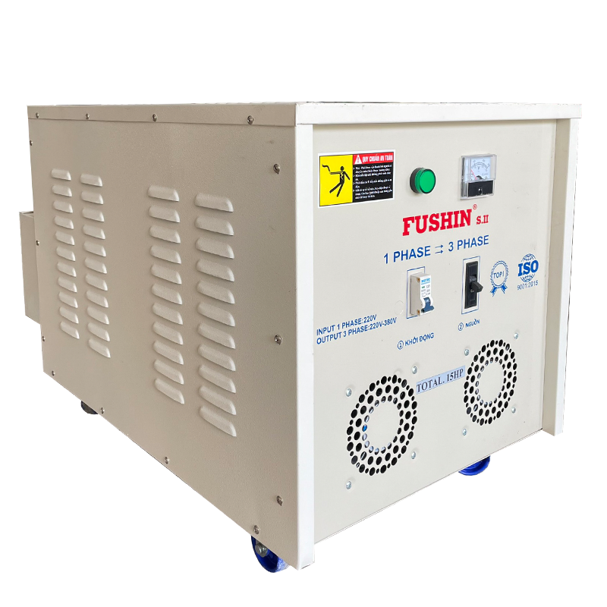
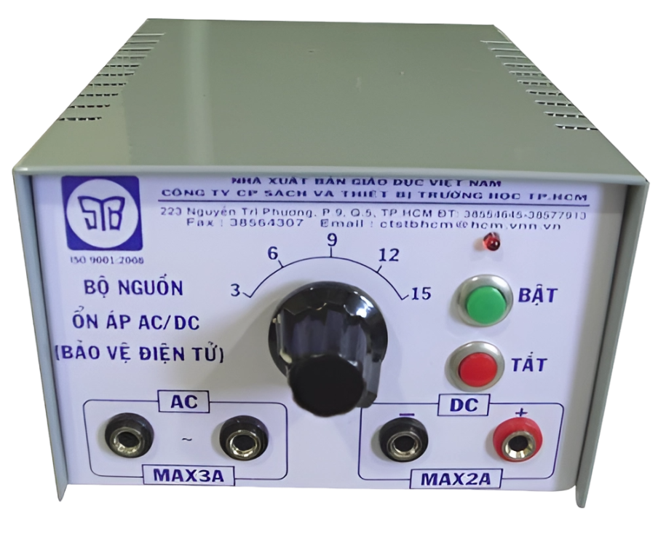
Một số loại máy biến áp phổ biến hiện nay
Máy biến áp sử dụng trong phòng thí nghiệm môn Vật lí
Máy biến áp một pha, sử dụng trong sinh hoạt

Slide 18
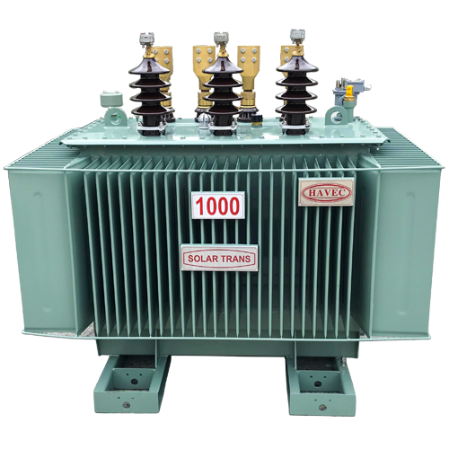
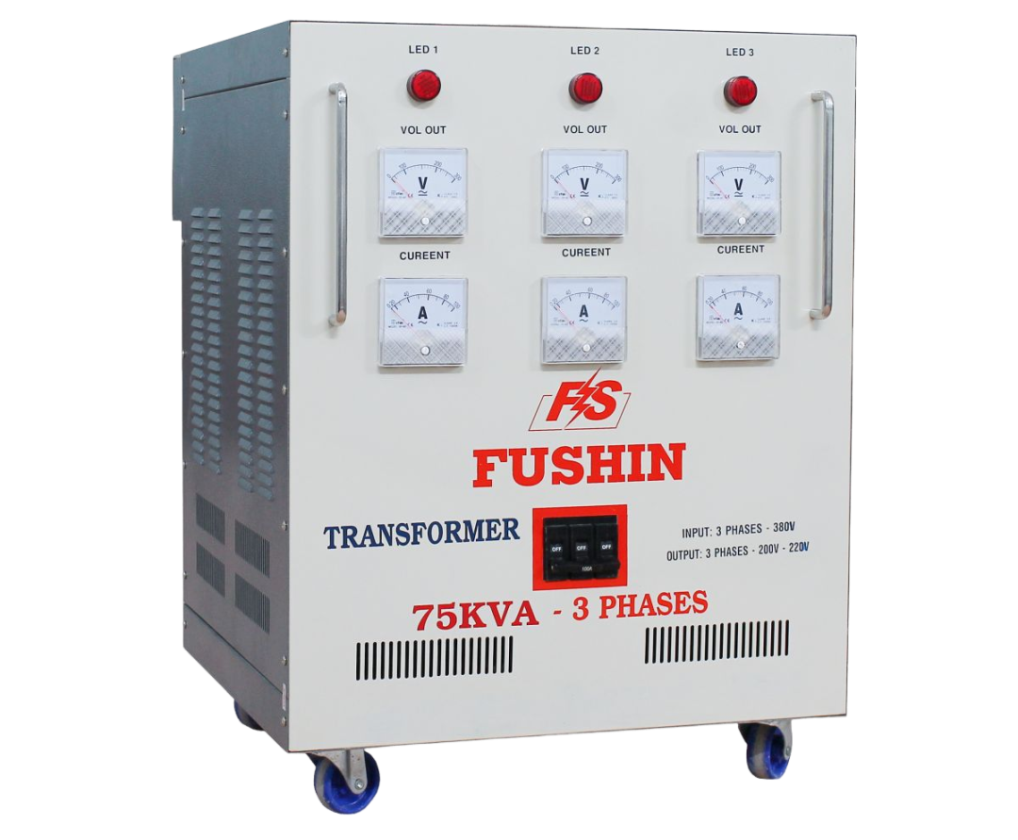
Một số loại máy biến áp phổ biến hiện nay
Máy biến áp ba pha sử dụng trong sản xuất
Máy biến áp ba pha công suất lớn dùng trong truyền tải và phân phối điện năng

Slide 19
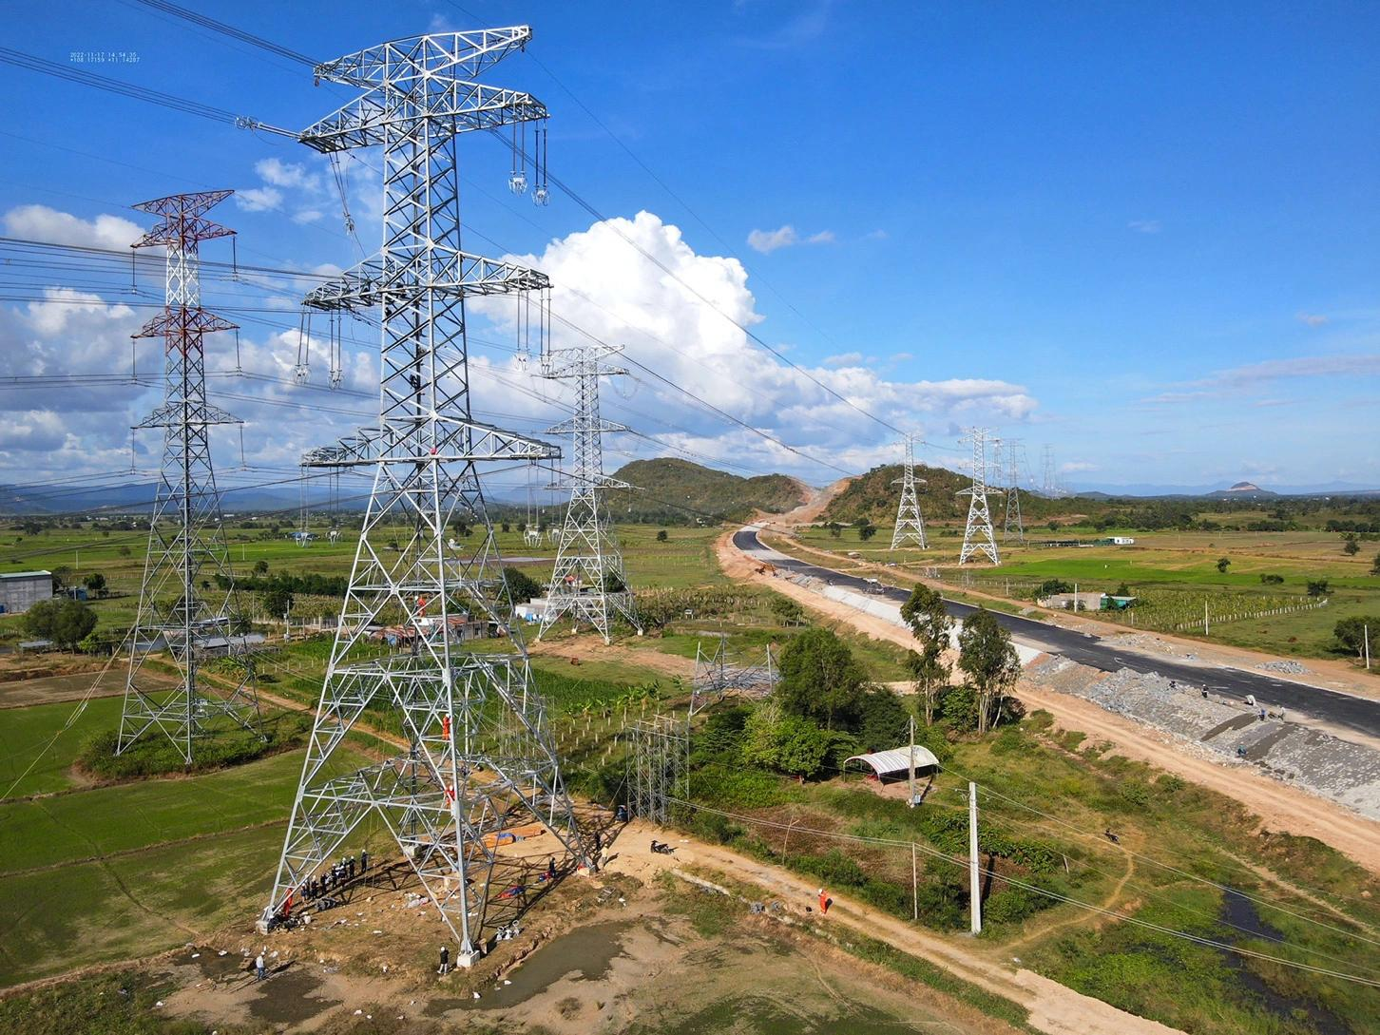

II.
TRUYỀN TẢI ĐIỆN NĂNG
Đường dây truyền tải điện 500kV Bắc - Nam (Việt Nam)

Slide 20
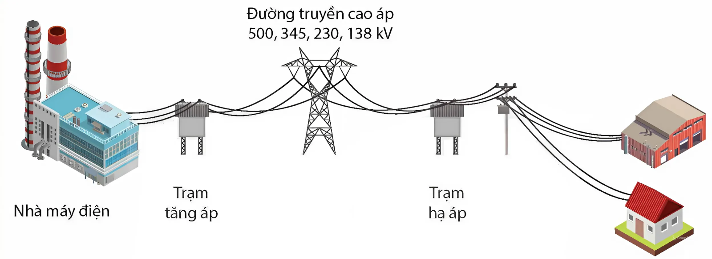

▲Hình 3.4. Minh họa một sơ đồ truyền tải và phân phối điện năng
Điện năng truyền tải đi xa bị tiêu hao chủ yếu do tỏa nhiệt trên đường dây dẫn.

Slide 21

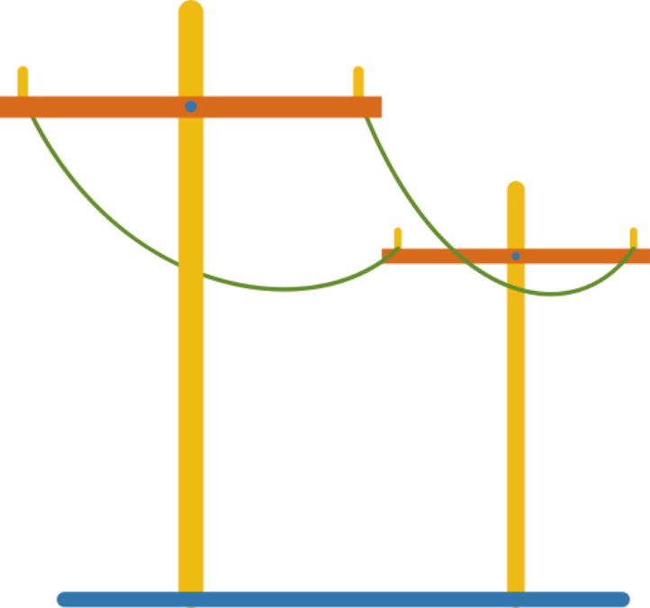
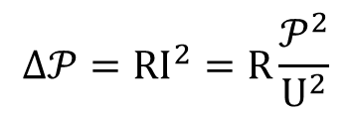

Công suất hao phí trong truyền tải điện năng đi xa
Giả sử cường độ dòng điện hiệu dụng trên đường dây là I thì công suất điện phát ra từ nhà máy:
$∆$𝒫 $= UI$
Nếu điện trở tổng cộng của dây dẫn là R thì công suất hao phí trên đường dây dẫn điện là:
$$∆𝒫=RI^{2}=R\frac{𝒫^{2}}{U^{2}}$$

Slide 22


Với dây dẫn có điện trở suất là ρ thì điện trở trên dây dẫn là:
$$R=ρ\frac{l}{S}$$
Với l là chiều dài dây dẫn và S là tiết diện của dây dẫn.
Công suất hao phí còn được viết dưới dạng:
$$Δ𝒫=ρ\frac{l}{S}\frac{𝒫^{2}}{U^{2}}$$

Slide 23
Cách giảm công suất hao phí trong truyền tải điện năng đi xa
Một số biện pháp làm giảm công suất hao phí
Giảm khoảng cách truyền từ nhà máy đến nơi tiêu thụ.
Sử dụng
dây dẫn có điện trở suất nhỏ như đồng, nhôm,...
Tăng tiết diện dây dẫn.
Tăng điện áp hiệu dụng ở nhà máy phát điện và giảm điện áp hiệu dụng ở nơi tiêu thụ tới giá trị cần thiết.

Slide 24
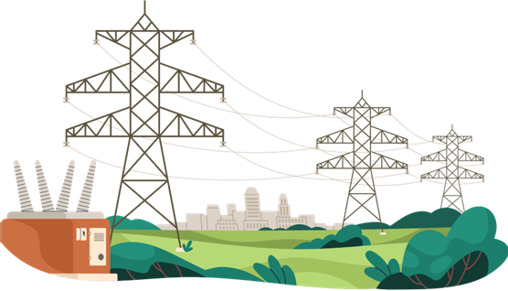
HOẠT ĐỘNG CẶP ĐÔI
Hoạt động 1 (SGK - tr.16)
Hãy giải thích tại sao trong thực tế truyền tải điện năng đi xa người ta thường chỉ sử dụng phương án:
Sử dụng dây dẫn có điện trở suất nhỏ như đồng, nhôm,...
Tăng điện áp hiệu dụng ở nhà máy phát điện và giảm điện áp hiệu dụng ở nơi tiêu thụ tới giá trị cần thiết.

Slide 25

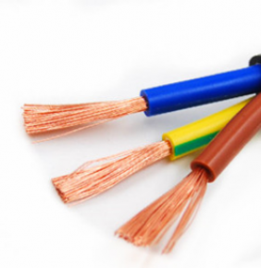
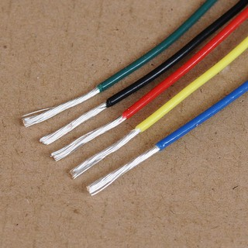
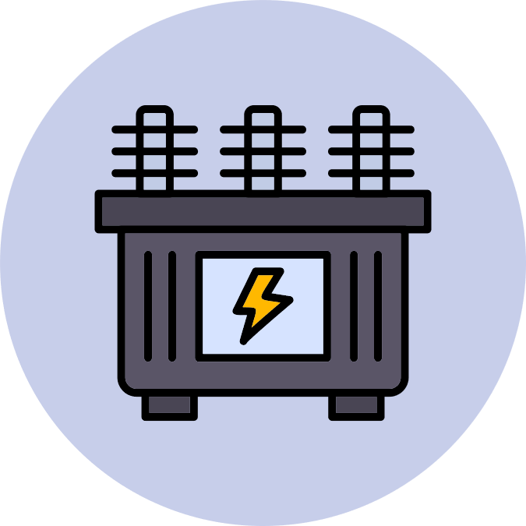
Giải thích
Kim loại có điện trở suất nhỏ, có khối lượng riêng nhỏ như nhôm vừa giảm được điện trở và trọng lượng ép lên cột điện, giảm chi phí xây dựng cột.
Sử dụng máy tăng áp và hạ áp để giảm hao phí và có chi phí thấp.

Slide 26
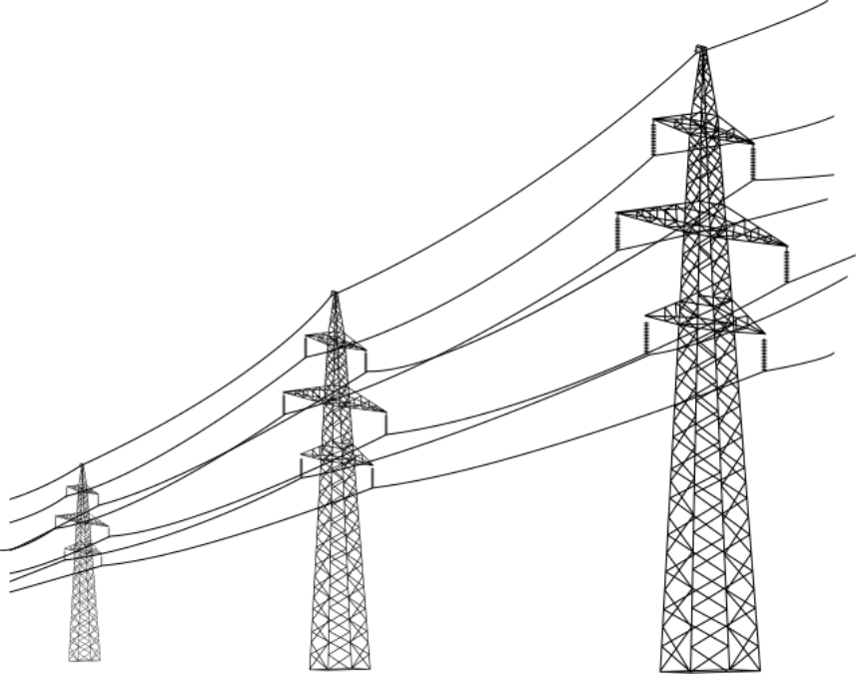
Hoạt động 2 (SGK - tr.16)
Thảo luận để đánh giá vai trò của máy biến áp trong việc giảm hao phí năng lượng điện khi truyền tải điện năng đi xa.

Slide 27
Hiệu suất chuyển đổi điện áp lớn
Chi phí máy biến áp thấp
Dễ lắp đặt
Ít hao phí điện năng
Dễ tăng hoặc giảm áp
Có vai trò quan trọng trong việc giảm chi phí truyền tải và an toàn trong sử dụng điện xoay chiều.

Slide 28
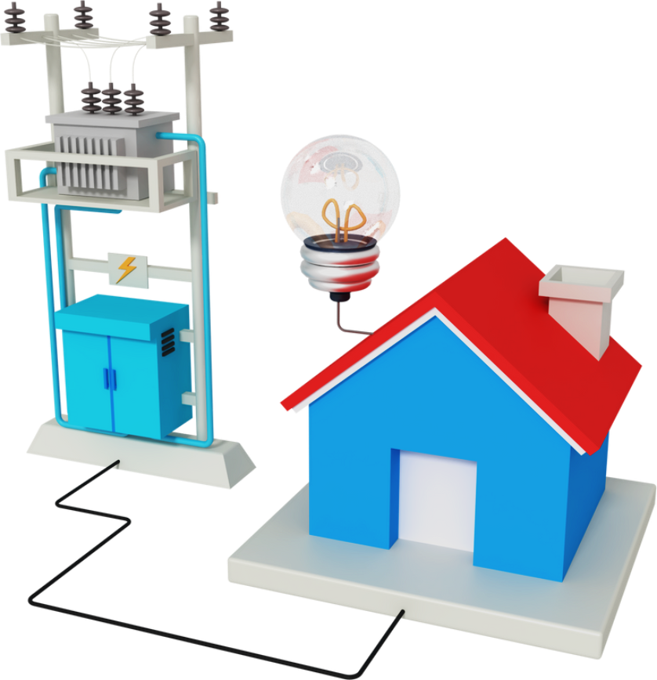
Hoạt động 3 (SGK - tr.16)
Nêu ưu điểm của dòng điện và điện áp xoay chiều trong truyền tải năng lượng điện về phương diện khoa học và kinh tế.

Slide 29
Ưu điểm của dòng xoay chiều là biến thiên liên tục nên dễ dàng thay đổi điện áp dựa vào hiện tượng cảm ứng điện từ và máy biến áp.
Về khoa học
Về kinh tế
Giảm được hao phí điện năng, có thể sử dụng nhiều thiết bị với các điện áp khác nhau.
Giảm được giá thành lắp đặt ban đầu và chi phí vận hành truyền tải điện năng.

Slide 30

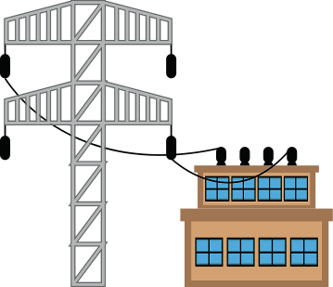
Câu hỏi (SGK - tr.17)
Trong truyền tải điện năng đi xa, dòng điện xoay chiều có ưu điểm gì so với dòng điện một chiều?
Dễ thay đổi điện áp lên cao áp và giảm điện áp ở nơi sử dụng.
Chi phí công nghệ, vận hành giảm so với dòng điện một chiều.

Slide 31
LUYỆN TẬP

Slide 32
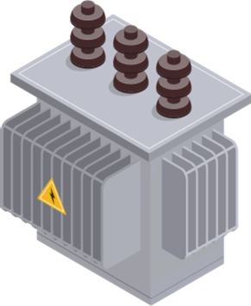
Câu 1: Máy biến áp có tác dụng gì?
A. Biến đổi điện áp xoay chiều và tần số của nó.
B. Biến đổi điện áp xoay chiều mà không làm thay đổi tần số của nó.
B. Biến đổi điện áp xoay chiều mà không làm thay đổi tần số của nó.
C. Biến đổi tần số mà không làm thay đổi điện áp xoay chiều.
D. Biến đổi điện áp xoay chiều thành điện áp một chiều.

Slide 33
Câu 2: Khi tăng điện áp ở nơi truyền đi lên 10 lần thì công suất hao phí trên đường dây
A. giảm 10 lần.
B. tăng 10 lần.
C. tăng 100 lần.
D. giảm 100 lần.
D. giảm 100 lần.

Slide 34
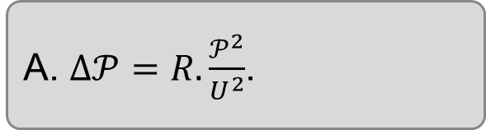
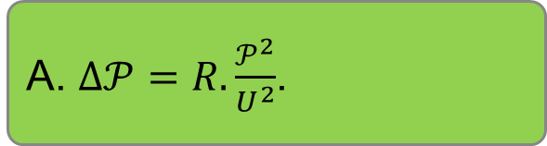
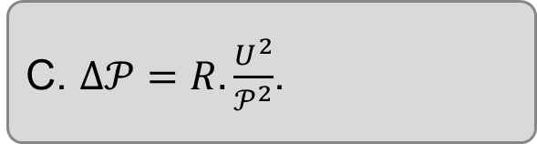
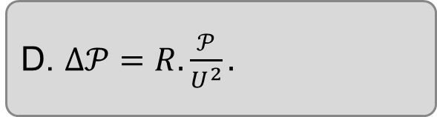
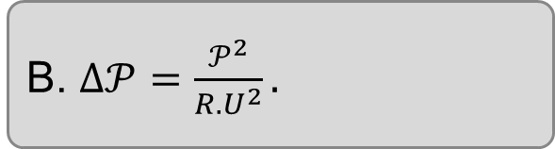
Câu 3: Đâu là biểu thức xác định công suất hao phí
trên đường dây dẫn điện?
A. $∆𝒫=R.\frac{𝒫^{2}}{U^{2}}$.
A. $∆𝒫=R.\frac{𝒫^{2}}{U^{2}}$.
B. $∆𝒫=\frac{𝒫^{2}}{{R.U}^{2}}.$
C. $∆𝒫=R.\frac{U^{2}}{𝒫^{2}}$.
D. $∆𝒫=R.\frac{𝒫}{U^{2}}.$

Slide 35
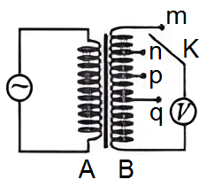
Câu 4: Khảo sát thực nghiệm một máy biến áp có cuộn sơ cấp A và cuộn thứ cấp B. Cuộn A được nối với mạng điện xoay chiều có điện áp hiệu dụng không đổi. Cuộn B gồm các vòng dây quấn cùng chiều, một số điểm trên B được nối ra các chốt m, n, p, q (như hình bên).
Số chỉ của vôn kế V có giá trị nhỏ nhất khi khóa K ở chốt nào sau đây?
A. chốt q
B. chốt m
C. chốt p
D. chốt n
A. chốt q

Slide 36
Câu 5: Đặt một điện áp xoay chiều hiệu dụng có giá trị không đổi vào cuộn sơ cấp thì điện áp hiệu dụng ở cuộn thứ cấp là 80 V. Nếu muốn điện áp hiệu dụng ở cuộn thứ cấp tăng lên 120 V thì cần tăng số vòng dây ở cuộn thứ cấp thêm 100 vòng. Nếu giảm số vòng dây ở cuộn thứ cấp 10 vòng thì điện áp hiệu dụng ở cuộn thứ cấp là bao nhiêu?
B. 76 V
A. 66 V
B. 76 V
C. 86 V
D. 96 V

Slide 37
Câu 6: Một nhà máy điện nhỏ gồm 6 tổ máy truyền tải điện đến nơi tiêu thụ. Giờ cao điểm cần cả 6 tổ máy hoạt động, hiệu suất hoạt động đạt 80%. Coi điện áp hiệu dụng ở nhà máy không đổi, công suất phát điện của các tổ máy khi hoạt động là không đổi và như nhau. Khi công suất tiêu thụ ở nơi tiêu thuộc giảm còn 70% so với giờ cao điểm thì cần ít nhất bao nhiêu tổ máy phát động?
B. 4
A. 3
B. 4
C. 5
D. 6

Slide 38
Câu 7: Một nhà máy thủy điện có công suất truyền tải điện là 20 MW. Dùng hai công tơ điện đặt ở máy biến thế và nơi tiêu thụ thì thấy số chỉ của chúng chênh lệch nhau sau 3 tiếng là 270 kW. Hao phí điện năng trên đường dây tải điện này là bao nhiêu?
A. 4,5%.
B. 0,9%.
C. 0,45%
C. 0,45 %.
D. 9%.

Slide 39

VẬN DỤNG
Điện năng được truyền đi với công suất P trên một đường dây tải điện với một điện áp ở trạm truyền là U, hiệu suất của quá trình truyền tải là 90%. Nếu giữ nguyên điện áp trạm truyền tải điện nhưng giảm công suất truyền tải đi 2 lần thì hiệu suất truyền tải điện khi đó là bao nhiêu?

Slide 40
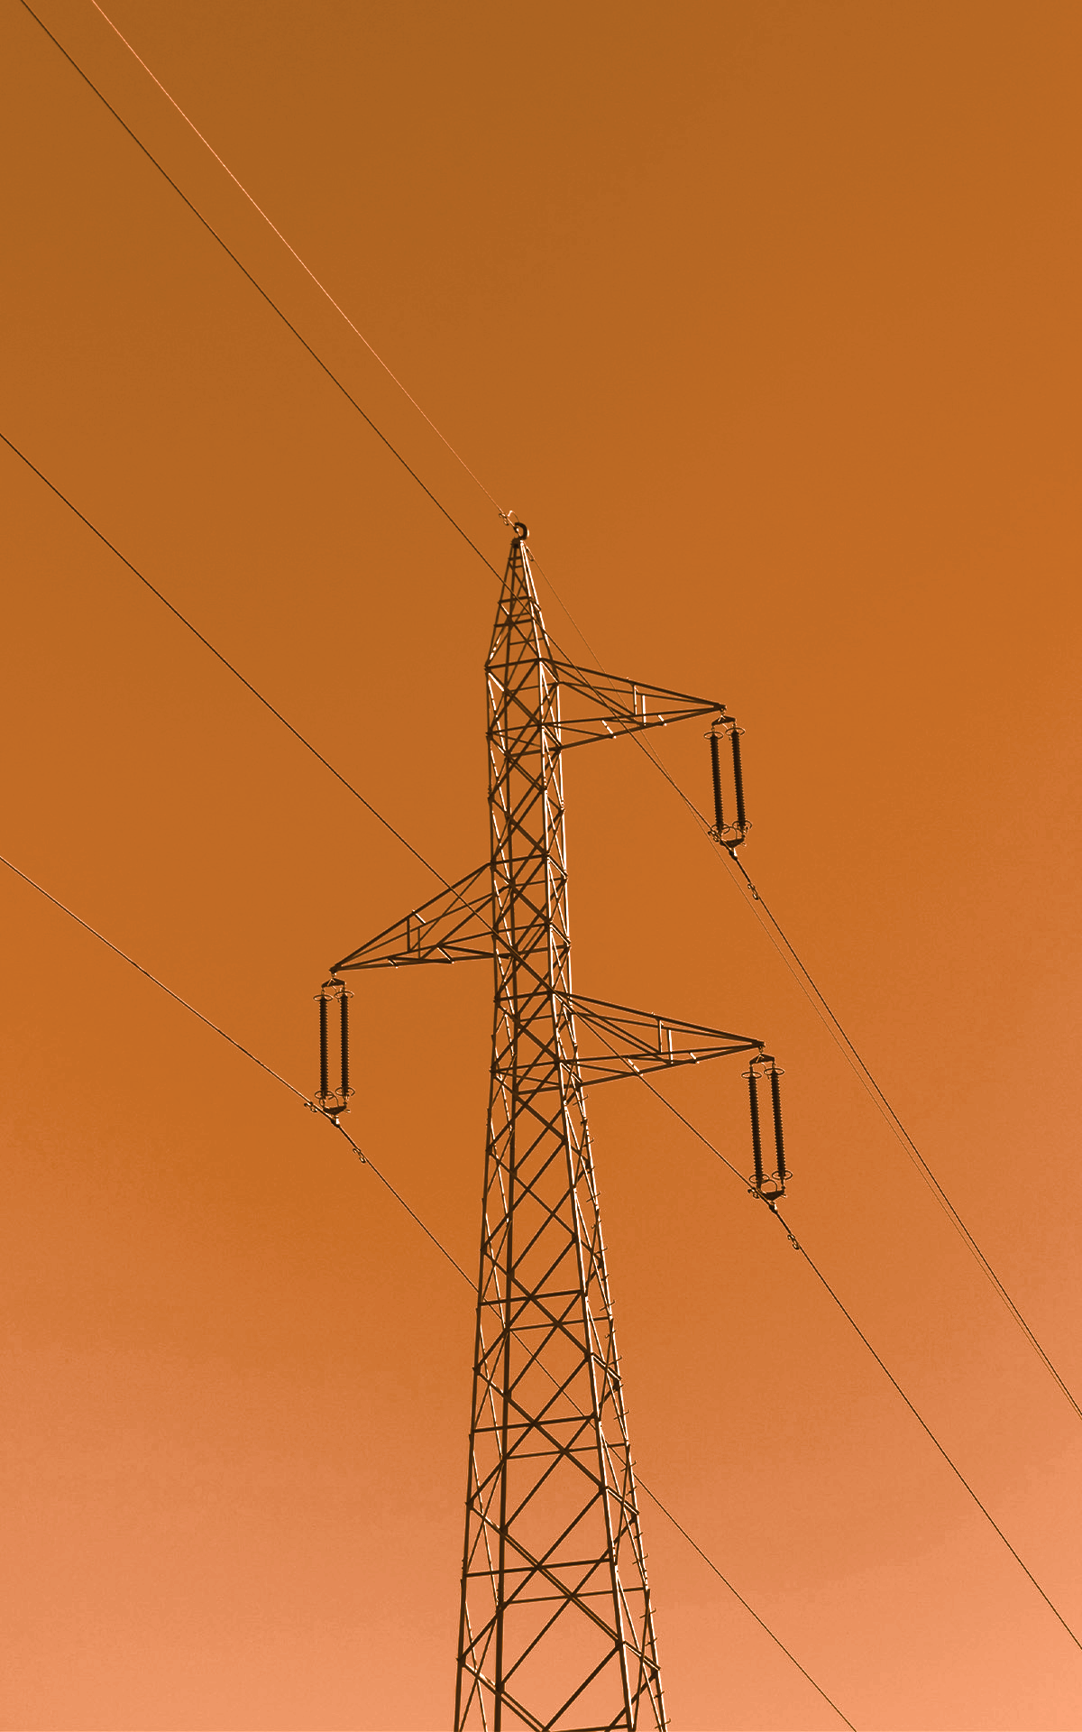
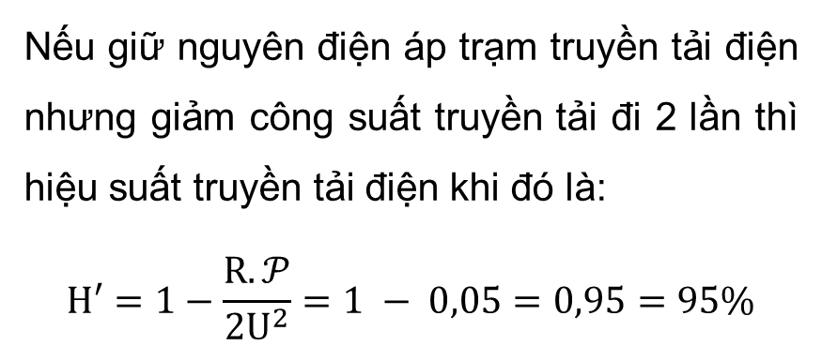
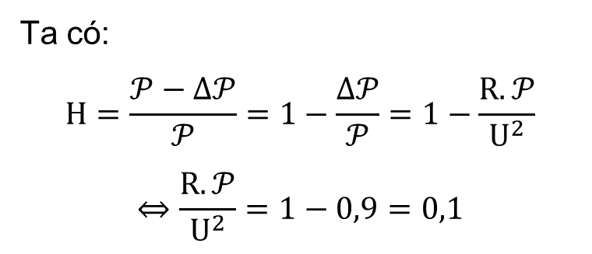
Giải
Ta có:
$$H=\frac{𝒫−∆𝒫}{𝒫}=1−\frac{∆𝒫}{𝒫}=1−\frac{R.𝒫}{U^{2}}$$
$$⇔\frac{R.𝒫}{U^{2}}=1−0,9=0,1$$
Nếu giữ nguyên điện áp trạm truyền tải điện nhưng giảm công suất truyền tải đi 2 lần thì hiệu suất truyền tải điện khi đó là:
$$H′=1−\frac{R.𝒫}{2U^{2}}=1 − 0,05=0,95=95\%$$

Slide 41
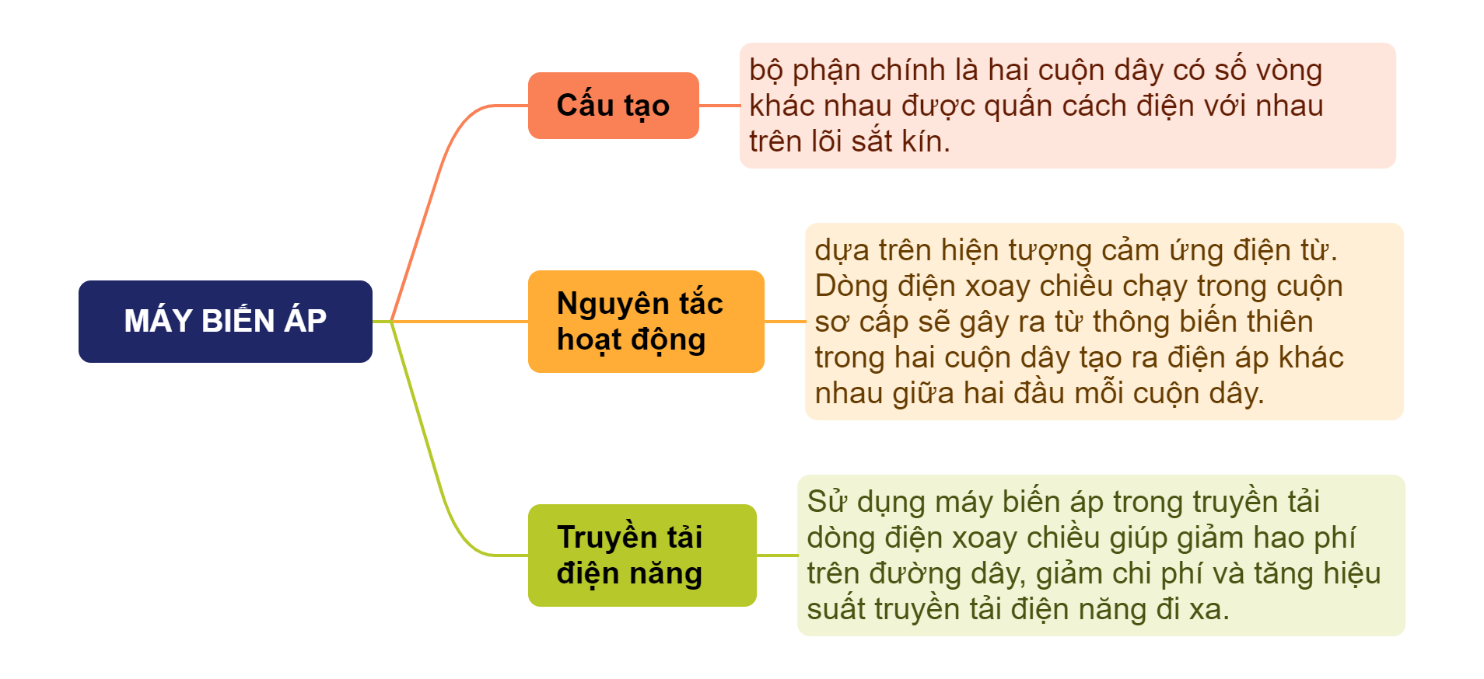
TỔNG KẾT

Slide 42
HƯỚNG DẪN VỀ NHÀ
02
01
Hoàn thiện nội dung phần Vận dụng
03
Chuẩn bị Bài 4: Chỉnh lưu dòng điện xoay chiều
Ghi nhớ kiến thức đã học trong bài

Slide 43
HẸN GẶP LẠI CẢ LỚP
TRONG TIẾT HỌC TIẾP THEO!

